Slide 1


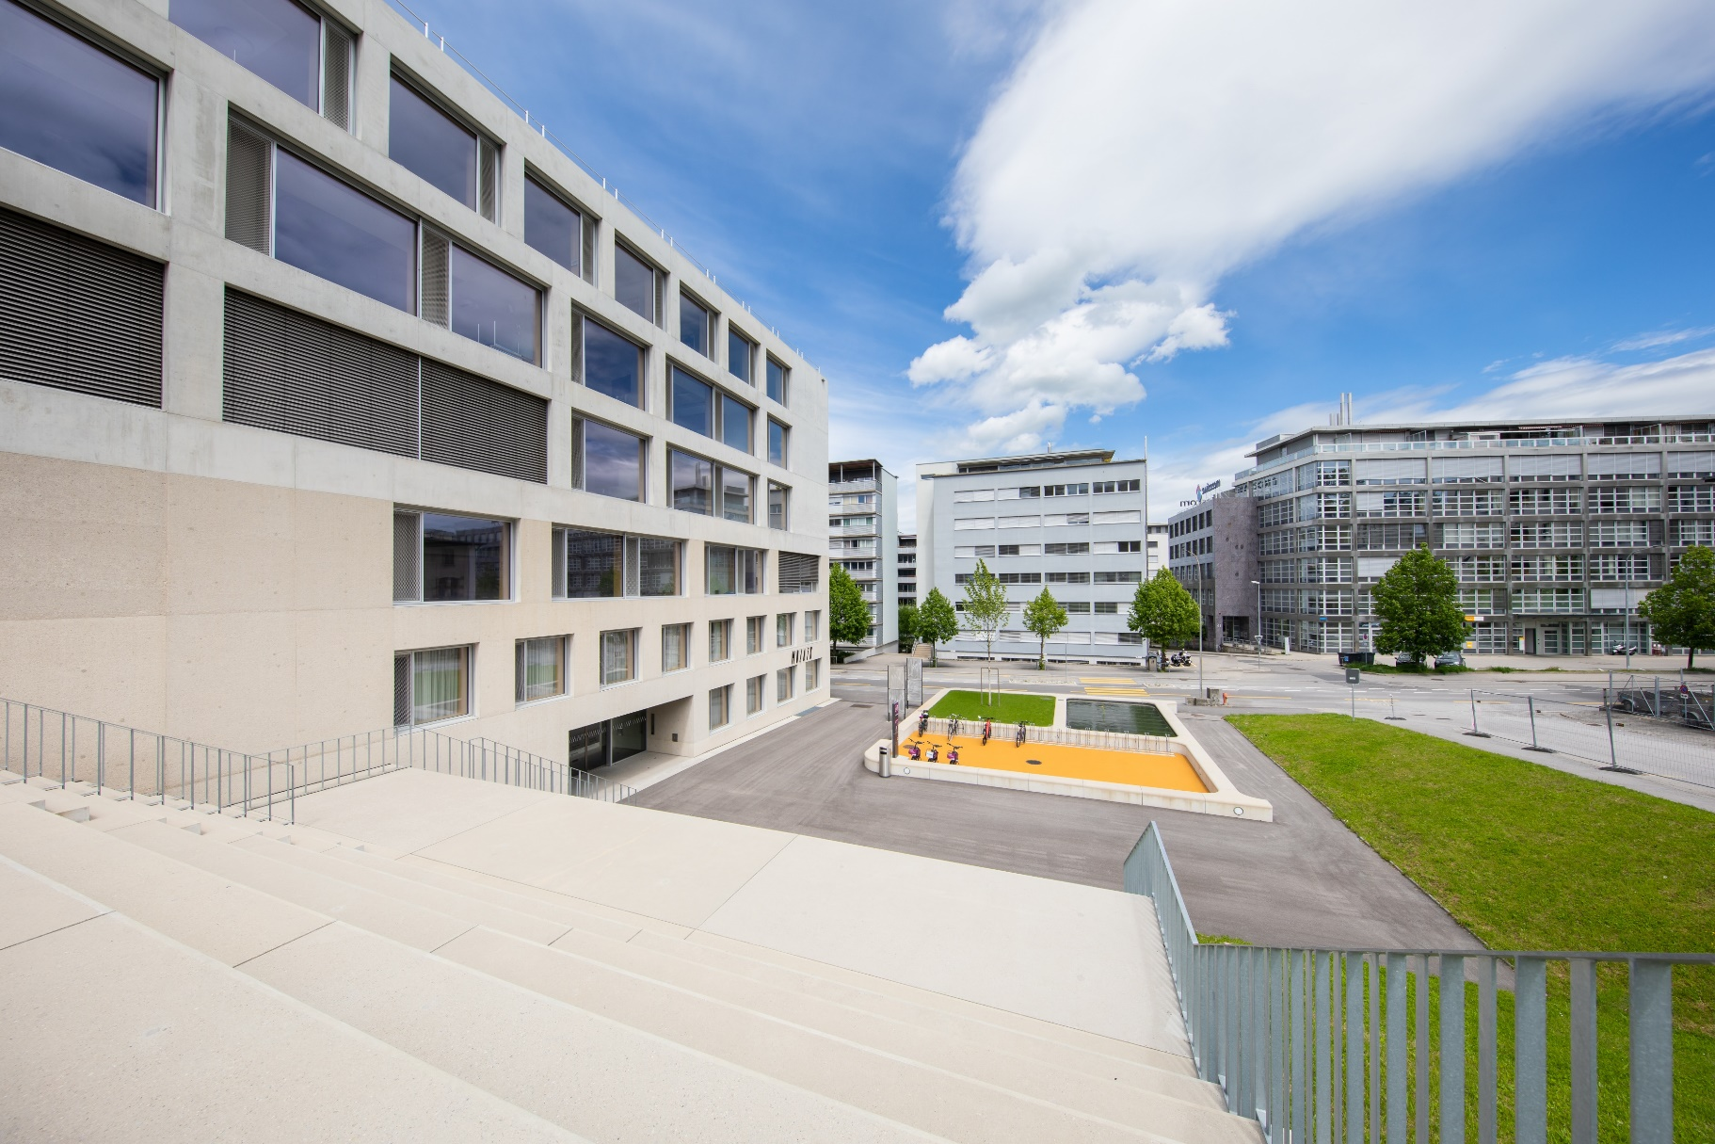
Rencontre PF du mardi 17 juin 2025
Atelier n°2 Dispositif FP PEC20

Slide 2

Programme
13h30 à 13h45 | Accueil
13h50 à 14h50 | 1er atelier à choix
 | Pause apéritive de 30 min.
15h20 à 16h20 | 2e atelier à choix
16h25 à 16h45 | Clôture de la rencontre
Dès 16h25 | Réponses aux questions qui ont émergées et conclusion

Slide 3

Plan d’Etude Cadre (PEC20)
Alternance intégrative qui associe :
des apports théoriques au travers de Modules théoriques dispensés en école
des apports issus de la pratique professionnelle au travers de période de Formation Pratique (FP) sur le terrain
Approche programme qui favorise :
L’acquisition progressive des 8 compétences avec
des apports fondamentaux et une 1ère FP
et ensuite retravailler ces 8 compétences au travers de Modules d’approfondissement et de spécialisation, et une 2ème FP
Portfolio que les étudiant-e-s «alimentent» régulièrement et qui leur permet :
d’articuler les différents apports
de témoigner du développement des compétences et de la construction de l’identité professionnelle
Modalités pédagogiques
Modules théoriques
Formation pratique

Slide 4
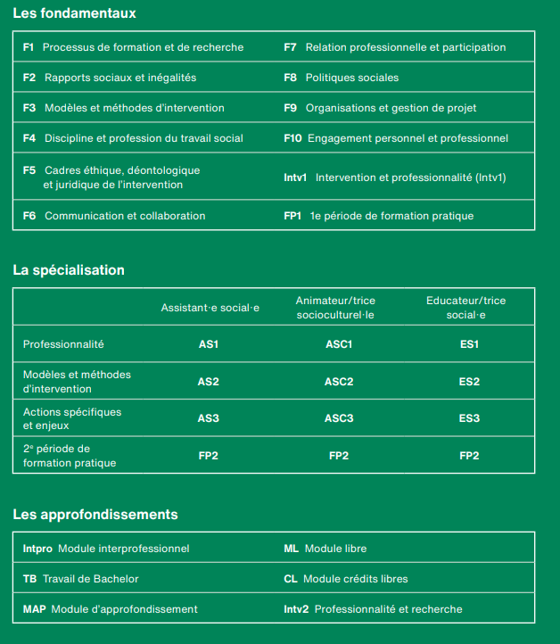
PEC 20
La formation pratique est organisée en deux périodes (FP1 et FP2). La première appartient à la première partie de la formation qui regroupe les modules fondamentaux du travail social. La seconde période relève de la spécialisation. En ce sens elle est rattachée à l’option choisie par l’étudiant·e (service social, animation socioculturelle, éducation sociale).
« Conformément au Plan d’études cadre (PEC), la formation pratique doit permettre aux étudiant-e-s de développer les compétences attendues au terme de leur formation. Par rapport au référentiel de compétences défini dans le PEC, un niveau d’exigences différent est attendu entre la première période de formation pratique et la deuxième (cf. Annexe 1). »
Notes:
4 cf.
a) Connaissance du milieu institutionnel et de la profession
- identifier les déterminants sociaux, politiques et économiques, le système de financement, les valeurs, les principes éthiques, les références théoriques, le mode d’organisation, les ressources et contraintes, les modes de fonctionnement ainsi que les modalités d’intervention de l'institution et des professionnels qui y tra-vaillent ;
- identifier et expérimenter les missions, statuts, fonctions, rôles et tâches propres au travailleur social par rapport aux autres intervenants de l’institution.
b) Compréhension des problématiques sociales et des besoins des bénéficiaires/usagers
- identifier les intérêts, les attentes, les besoins des bénéficiaires/usagers, ainsi que leurs ressources et poten-tialités ;
- identifier et analyser les problématiques individuelles ou collectives des bénéficiaires en lien avec des con-naissances enseignées à l’école ou transmises par des professionnels ;
- appréhender les aspects concrets et émotionnels de la pratique professionnelle dans la relation et la ren-contre avec l’autre ainsi que dans les rapports avec l’équipe et le contexte social ;
- mettre en lien leur activité professionnelle avec le contexte dans lequel elle se développe.
c) Pratique de l’intervention en travail social
- expérimenter des modèles d’intervention dans un contexte singulier, dans leurs dimensions méthodologiques, déontologiques, éthiques, relationnelles ;
- exercer l’analyse de situations complexes ;
- identifier des problématiques ;
- concevoir des projets, les réaliser et les évaluer ;
- soutenir et confronter les ressources de la personne, du groupe et/ou du collectif dans leur vie au quotidien ;
- connaître et utiliser adéquatement les ressources et prestations institutionnelles et celles de la collectivité ;

Slide 5


Slide 6
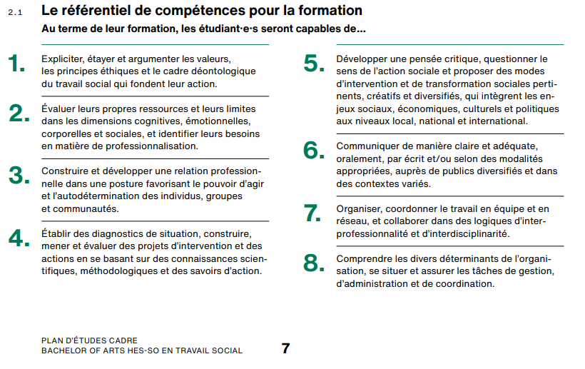
Plan d’Etude Cadre (PEC20)

Slide 7


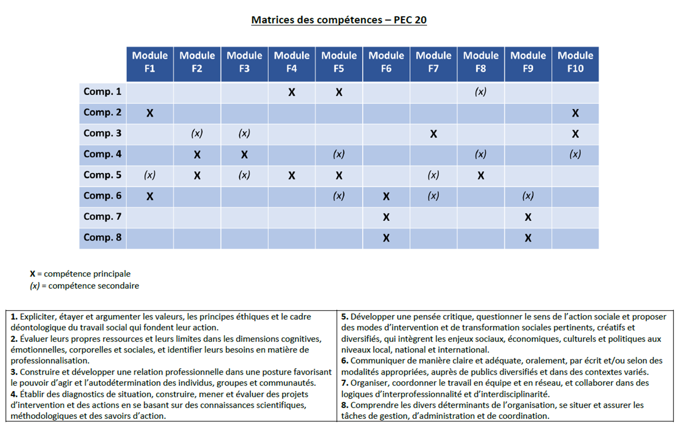
Modules fondamentaux
et
Référentiel de compétences

Slide 8
Une compétence : une définition
« Un savoir-agir complexe prenant appui sur la mobilisation et la combinaison efficaces d’une variété de ressources internes et externes à l’intérieur d’une famille de situations »
Tardif J. (2006): L’évaluation des compétences, Montréal, éd Chenelière

Slide 9
La compétence professionnelle : une combinaison
Compétence
=
un savoir agir
Savoir combiner
Savoir transposer
Savoir mobiliser
Des ressources
(connaissances, capacités,
…)
Internes et
Externes
Dans une situation professionnelle complexe

Slide 10
La compétence repose sur des ressources théoriques et pratiques, internes ou externes
Les ressources internes :
- Savoirs
Connaissances générales
Connaissances d’environnement
Connaissances procédurales
- Savoir-faire
Savoir-faire formalisés
Savoir-faire empiriques
Savoir-faire relationnels
Savoir-faire cognitifs
- Savoirs-être
Aptitudes ou qualités personnelles
(Ressources physiologiques,
psychologiques, émotionnelles)
culture, valeurs
Les ressources externes :
relationnels
documentaires
informationnels
méthodologiques
réseaux d’experts
contexte
matériel
…

Slide 11
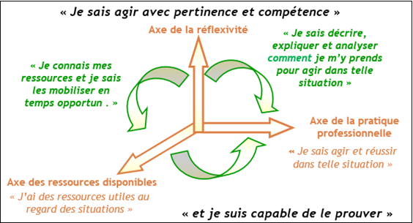
Axes de développement des compétences
Le Boterf, G (2007) : Construire des compétences individuelles et collectives, éd D’Organisation

Slide 12
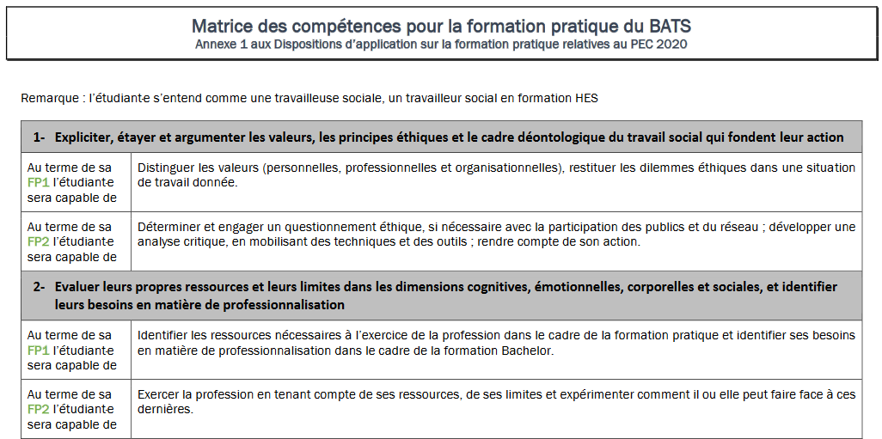
Niveaux de développement des compétences

Slide 13
Dispositions d’application sur la formation pratique relatives au PEC20
But: harmonisation des règles et pratiques liées à la formation pratique entre les différents sites (Genève, Lausanne, Sierre, Fribourg).
Elles complètent le règlement de filière du Bachelor of Arts HES-SO entré en vigueur le 14 septembre 2020.

Slide 14
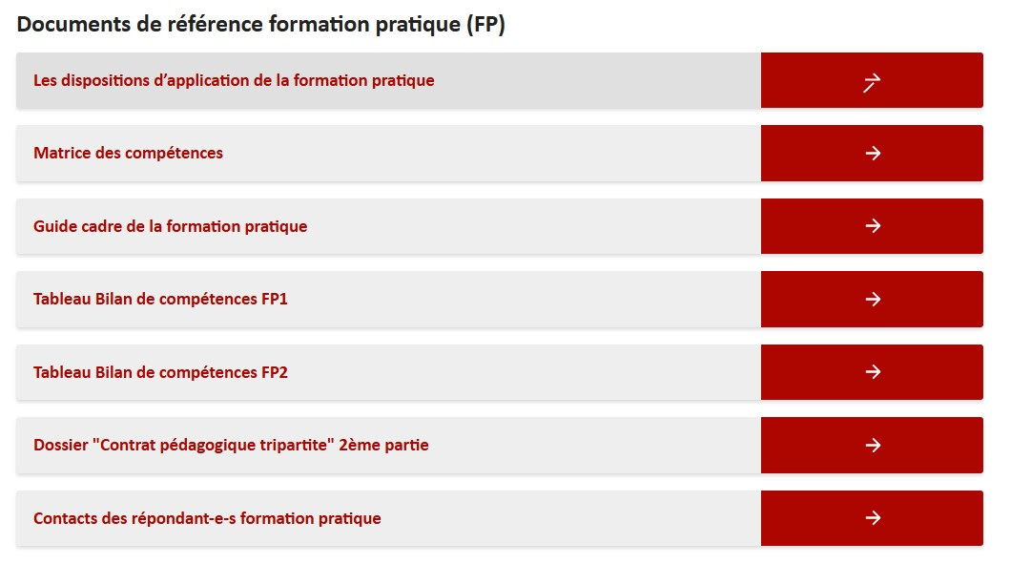
Où trouver la documentation?
Site internet de la HETS-FR
formation pratique et supervision | HETS Fribourg (hets-fr.ch)

Slide 15
Organisation de la formation pratique
La formation pratique est organisée en deux périodes (module FP1 et module FP2). Chaque module équivaut à 27 crédits.
Partie terrain à 24 crédits
Partie intégration à 3 crédits
La FP1 se déroule au 3e semestre (automne/ août – février)
La FP2 se déroule au 6e semestre (printemps/ février – juillet)

Slide 16
La partie terrain comprend 680 heures effectives réparties sur 22 semaines, dans lesquelles sont comprises :
les rencontres avec les PF
la préparation et la rédaction des différents document (DCPT2, rapports d’évaluation etc.)
la prise de connaissance des documents internes
les séances tripartites
la supervision pédagogique (obligatoirement 10h par FP)
En sus des 680 heures et parallèlement à leur formation pratique, les étudiant-e-s doivent suivre des séquences de formation à la HETS-FR liées :
à la partie intégration du module FP1
au module Intervention et professionnalité (Intv1)
les vacances et jours fériés ne sont pas compris dans les 680h

Slide 17
Absences
Toute absence de son lieu de formation pratique, au-delà de 3 jours, doit être signalée à la-au RFP.
Des absences qui ne permettraient pas la réalisation de la durée prescrite pour la FP peuvent conduire à la non-validation de la partie « terrain ».

Slide 18
L’institution s’assure que 100 heures de suivi par période de formation pratique soient consacrées aux étudiant·e·s. L’organisation en incombe à la·au PF, à travers :
- Des entretiens de formation réguliers (PF/étudiant·es)
- Un suivi de terrain avec feed-back
- Une co-construction et un accompagnement dans la réalisation du DCPT2
- Des évaluations formatives, un rapport écrit et une évaluation sommative
- La participation à des activités de coordination entre PF et avec la haute école.
L’équipe professionnelle de l’institution favorise le processus de formation et collabore, dans la mesure du possible, avec la·le PF à l’accompagnement de l’étudiant·e. Elle favorise l’accès de l’étudiant·e à ses ressources (divers aspects de la vie de l’institution, notamment les colloques, supervisions d’équipe, visites hors institution, assemblées générales, etc.).
3825 .- par période de FP, versé aux institutions = 15 % d’accompagnement des 680h effectives

Slide 19
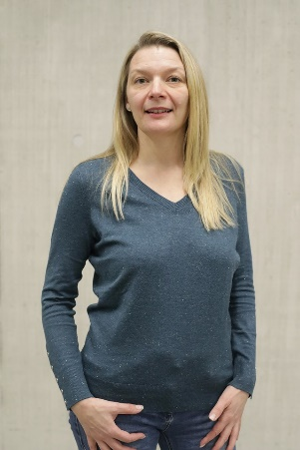


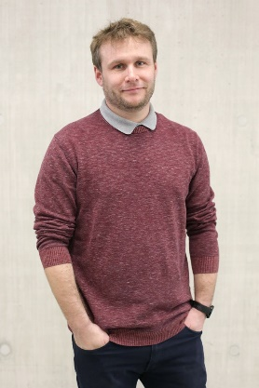
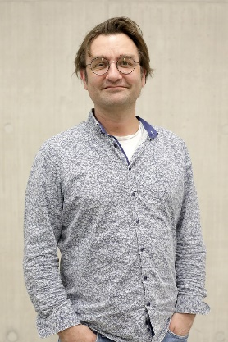
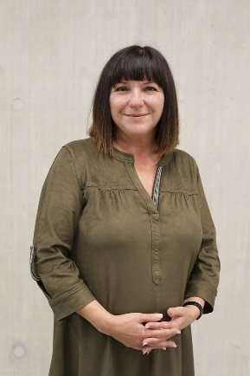
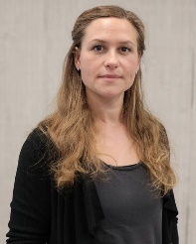
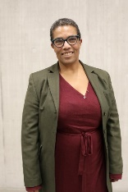
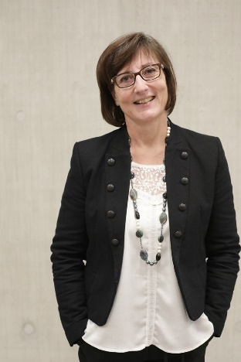
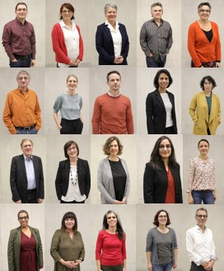


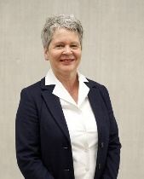


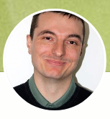
Les acteurs-tices FP au sein de la HETS-FR
Secrétariat FP
Coordination FP
FP1
FP2
Nelly Tschachtli
Jean-Luc Bourqui
F1 Processus de formation et de recherche + CAS PF
Anne Iaconisi
Mobilité internationale
Mikael Shelton
Claude Blanc
Nelly Tschachtli
Mikael Shelton
RFP
Supervision
Bilinguisme
Nina Jany
Marie-Christine Ukelo
Projet logistique
Nicoletta Mena
Doan Barras
Nina Jany
Elisabeth Gutjahr

Slide 20
Les 4 étapes de la formation pratique
Etape 1 - Préparation pour chaque période de formation pratique
Etape 2 - Élaboration du dossier contrat pédagogique tripartite 2e partie (DCPT2)
Etape 3 - Mise en œuvre du programme d’apprentissage
Etape 4 - Bilan et évaluation sommative

Slide 21
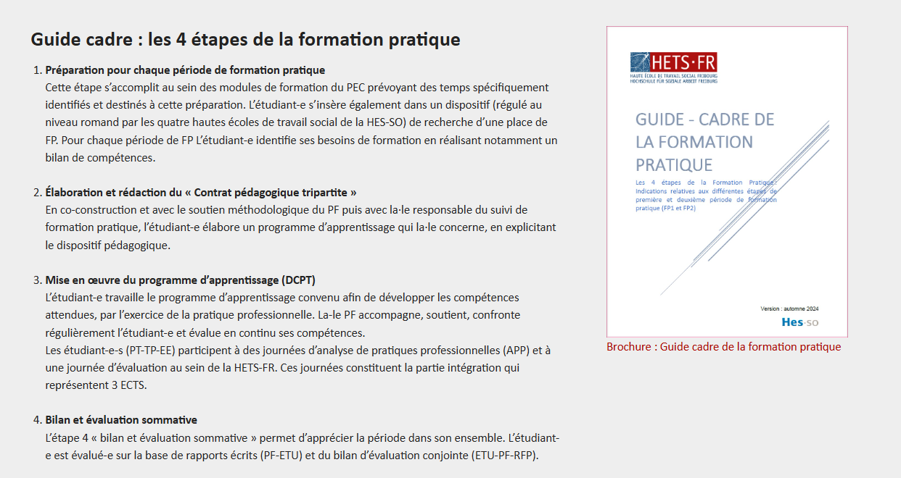

Slide 22
Etape 1 - Préparation pour chaque période de formation pratique
Préparation à la FP1 dans le cadre du module F1 processus de formation et de recherche + Bilan de compétences
Portfolio
Recherche des places FP

Slide 23
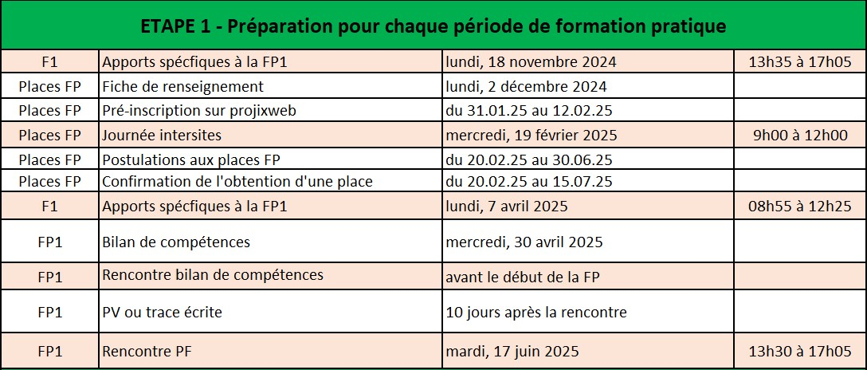

Slide 24
F1 : préparation à la FP1: une démarche progressive
Se connaître soi-même
Identifier le cadre de la FP et les possibles
Dispositifs de FP
Choisir un lieu de FP (sens- aspirations)
Fiche de renseignements et Journée intersites du 19.02.2025
Définir ses aspirations personnelles
Quel prof. j’aimerais devenir?
Vers quoi je tends, à quoi j’aspire?
Organisation HETS-FR
Suite, au SP 2025: journée intersites et postulations // Finalisation du Bilan de compétences et Auto-évaluation du processus réalisé

Slide 25
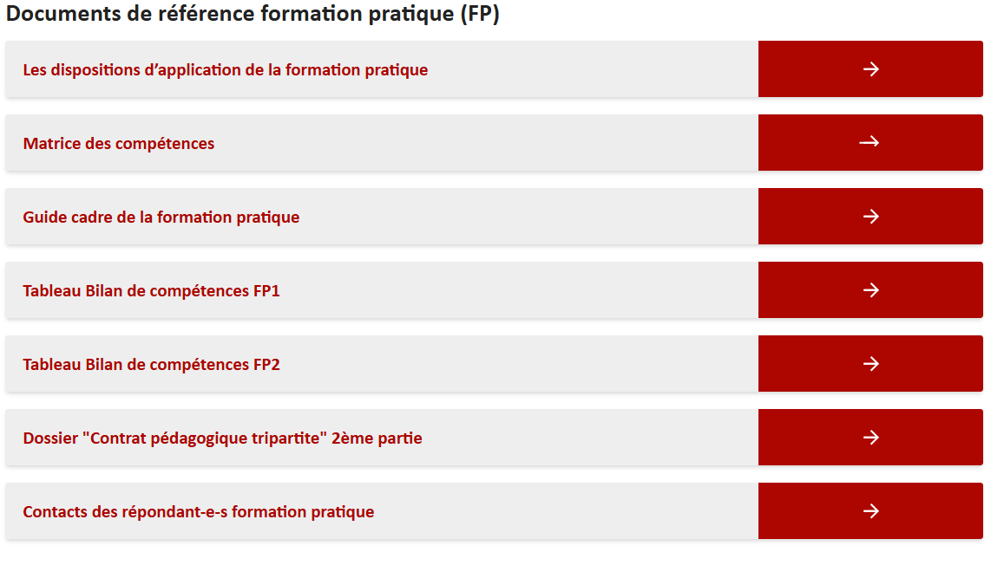
Bilan de compétences

Slide 26
Rédaction d’une synthèse d’une page maximum par compétence
Rencontre à la HETS-FR avec la-le RFP afin d’échanger autour de son bilan de compétences
PV ou traces écrite de la rencontre

Slide 27
Dossier Contrat Pédagogique Tripartite 1(DCPT1)
Contrat administratif qui lie l’institution, l’école et l’étudiant-e.

Slide 28
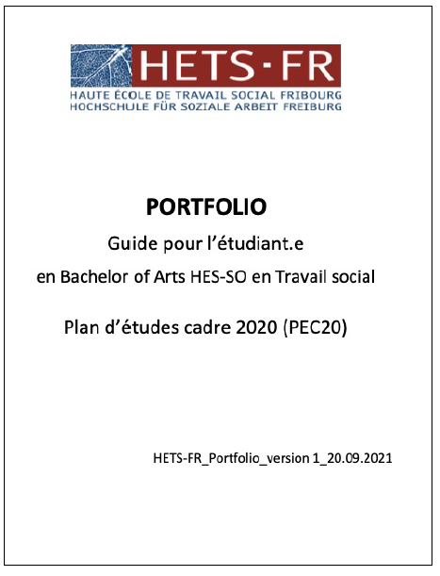

Slide 29
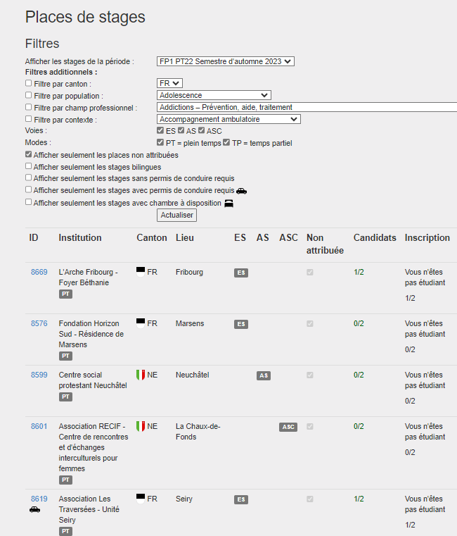
Recherche de places FP

Slide 30
Etape 2 - Élaboration du dossier contrat pédagogique tripartite 2e partie (DCPT2)
Présentation du contexte
Les demandes réciproques
Elaboration de situations professionnalisantes et des activités
Développement des compétences
Les ressources (expérientielles, institutionnelles, théoriques)
Les critères d’évaluation

Slide 31
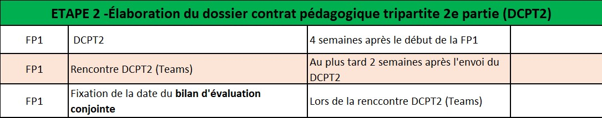

Slide 32
DCPT2

Slide 33
Rédaction du DCPT2
Rencontre de 90 min par teams entre (PF-ETU RFP) afin de discuter du contrat
Signature des 3 parties

Slide 34
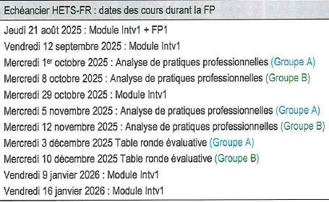
Etape 3 - Mise en œuvre du programme d’apprentissage
Partie Terrain : L’étudiant-e travaille le programme d’apprentissage convenu de manière tripartite dans le DCPT 2, afin de développer les compétences attendues, par l’exercice de la pratique professionnelle.
L’étudiant-e participe à un dispositif d’analyse de pratiques professionnelles dans le cadre de la partie intégration.

Slide 35
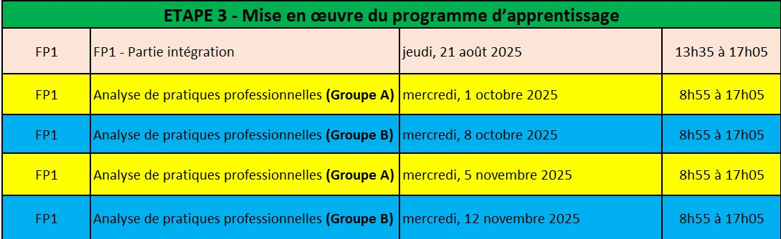

Slide 36
Etape 4 - Bilan et évaluation sommative
Table ronde évaluative
Rapport écrit de l’étudiant-e
Rapport écrit de la-du PF
Bilan d’évaluation conjointe
DCPT3

Slide 37
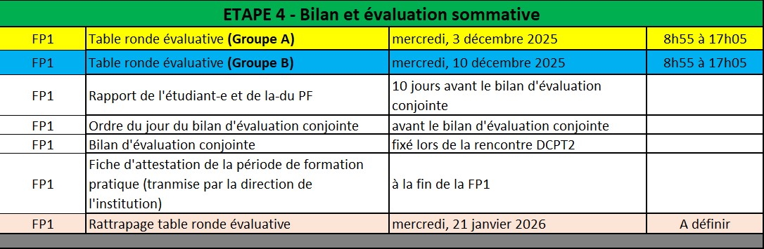

Slide 38
Questions ?

